Slide 1


Linkkien luominen
Peda.net-ohjeet
Mika Aspinen 2024

Slide 2

Sivun pysyvä osoite
Jokaisella Peda.net-sivulla on pysyvä osoite, joka on muotoa peda.net/id/XXXXXX.
Se säilyy samana, vaikka sivua siirretään.
Siksi Peda.net-sivuihin kannattaa aina viitata pysyvällä osoitteella.
Se löytyy klikkaamalla sivun otsikon vieressä olevaa Jaa-kuvaketta.

Slide 3
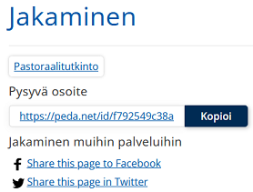
Sivun pysyvä osoite
Jaa-kuvakkeesta avautuu ikkuna, jossa kyseisen sivun pysyvä osoite on näkyvissä.
Sen voi nyt kopioida tai jakaa somessa, Peda.net-yksityisviestinä tai sähköpostitse.

Slide 4
Sisäinen linkki
= linkki toiseen Peda.net-sivuun.
Kun luot sisäistä linkkiä:
käy ensin kopioimassa kohdesivun pysyvä osoite leikepöydälle
siirry vasta sitten muokkaamaan sitä tekstikohtaa, johon haluat liittää viittauksen.

Slide 5
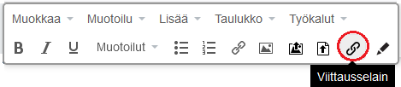
Sisäinen linkki
Jos sisäisen linkin teksti saa olla sama kuin kohdesivun osoite, voit käyttää editorin Viittausselain-komentoa.
(Jos sen sijaan haluat linkiksi vapaavalintaisen tekstin,
luo linkki samaan tapaan kuin ulkoinen linkki, ks. tätä koskevat ohjeet.)

Slide 6
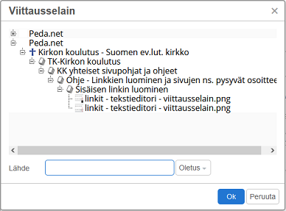
Sisäinen linkki
Viittausselain-komento avaa
ikkunan, jossa näkyy sivun hakemistopolku.
Liitä leikepöydältä
kohdesivun pysyvä osoite kohtaan "Lähde".
Liittäminen tapahtuu helpoimmin pikakomennolla Ctrl + V.

Slide 7
Sisäinen linkki
Voit myös hakea kohdesivua Viittausselain-ikkunassa.
Kun klikkaat sivua, saat sen pysyvän osoitteen ”Lähde”-ruutuun.
Jos tässä esimerkkitapauksessa haluaisit viitata esim. pääsivuun "Kirkon koulutus - Suomen ev.lut. kirkko", voit klikata kyseisen sivun nimeä, jolloin saat sen pysyvän osoitteen suoraan "Lähde"-ruutuun.
Voit myös etsiä jotakin toista sivua avaamalla ja sulkemalla tämän näkymän hakemisto-polun ”solmukohtia” + ja –

Slide 8

Pysyvä osoite näyttäytyy tekstieditorin muokkaustilassa keltaisella pohjalla, ja sitä kehystävät kaksinkertaiset hakasulkeet.
Voit myös tekstiä muokatessasi liittää pysyvän osoitteen leikepöydältä suoraan tekstieditoriin komennolla Ctrl + V ja kirjoittaa osoitteen ympärille kaksinkertaiset hakasulkeet.
Hakasulkeiden sisällä oleva pysyvä osoite muuttuu tekstin lukunäkymässä kohdesivun otsikoksi.
(Jos sen sijaan liität tekstiin pysyvän osoitteen ilman hakasulkeita, linkki toimii silloinkin, mutta tekstin lukunäkymässä näkyy pysyvä osoite, ei kohdesivun otsikkoa.)

Slide 9

Ulkoinen linkki
Ulkoinen linkki tarkoittaa mitä tahansa www-osoitetta.
Samaan tapaan kannattaa luoda myös sisäiset linkit silloin, kun haluat linkin tekstiksi vapaavalintaisen tekstin.
Valitse tekstieditorista alarivin keskellä oleva ketjun kuva ("Lisää tai muokkaa linkki").

Slide 10
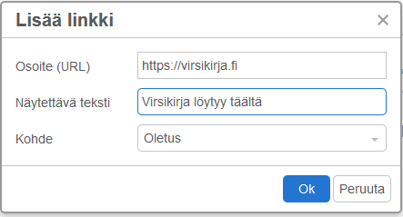
Ulkoinen linkki
Kirjoita (tai kopioi leikepöydältä) aukeavaan ikkunaan yläriville linkin osoite (URL).
Huom: osoitteen alkuun tarvitaan myös merkit https://
Kohtaan "Näytettävä teksti" kopioituu automaattisesti linkin osoite, mutta voit myös vaihtaa tekstin haluamaksesi.
Kohtaan "Kohde" voit jättää arvoksi "Oletus", linkki avautuu joka tapauksessa uuteen ikkunaan.

